Slide 1
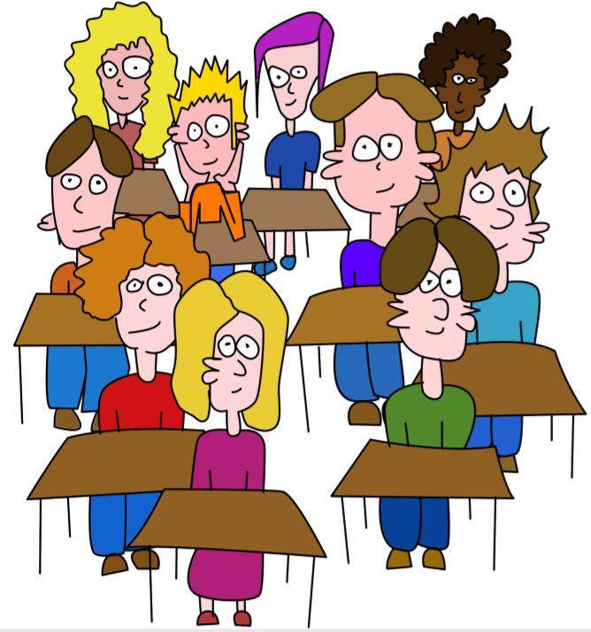
Stellingen om het gesprek met de klas op gang te brengen.

Slide 2
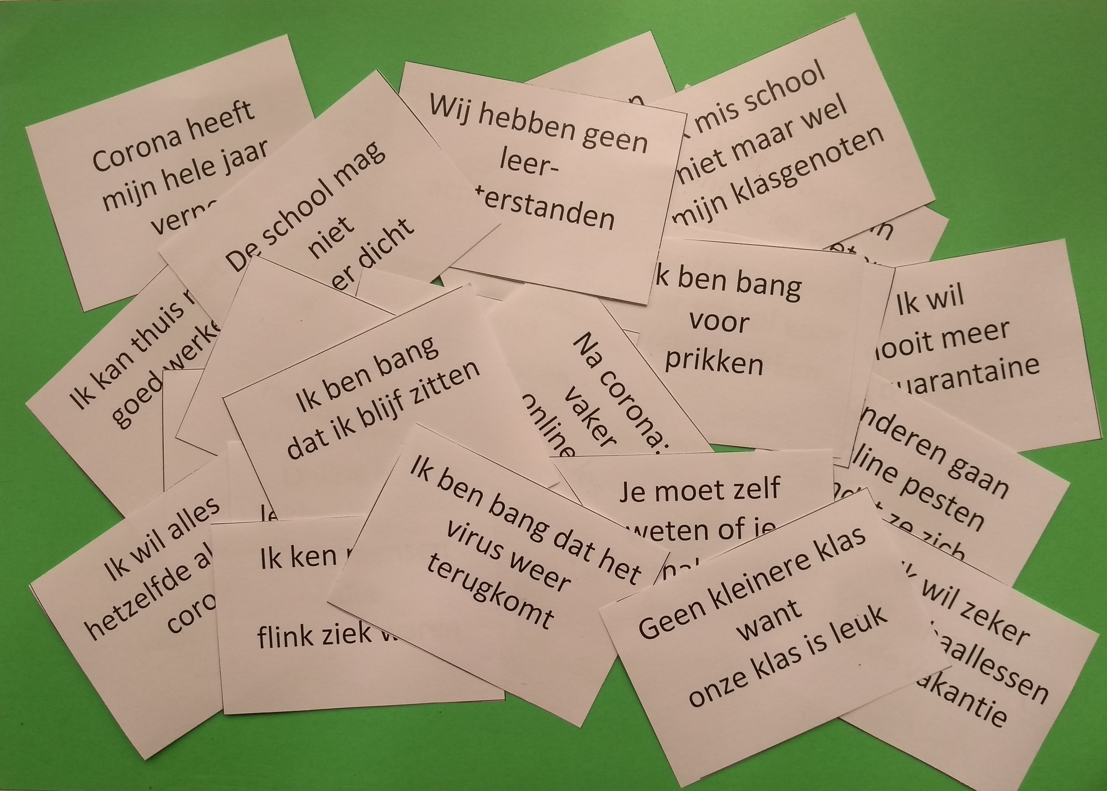

Slide 3
De school mag niet meer dicht

Slide 4
Corona heeft mijn hele jaar verpest

Slide 5
Van thuiszitten krijg je alleen maar ruzie

Slide 6
Ik haat mondkapjes

Slide 7
Van online lessen leer je veel minder

Slide 8
Je moet zelf weten of je anderhalve meter afstand houdt

Slide 9
Kinderen gaan online pesten omdat ze zich vervelen

Slide 10
Ik mis school niet maar wel mijn klasgenoten

Slide 11
Na corona: vaker online les

Slide 12
Ik vind online-lessen juist fijn

Slide 13
Online les is gewoon super-saai

Slide 14
Ik kan thuis niet goed werken

Slide 15
Geen kleinere klas want onze klas is leuk

Slide 16
Wij hebben geen leer-achterstanden

Slide 17
Ik ken mensen die flink ziek waren

Slide 18
Ik wil zeker geen inhaallessen in de vakantie

Slide 19
Ik wil nooit meer in quarantaine

Slide 20
Voortaan alleen naar school voor praktijkvakken

Slide 21
Ik ben bang dat het virus weer terugkomt

Slide 22
Ik ben bang voor prikken

Slide 23
Wat gebeurt in online-les weten leraren niet

Slide 24
Ik wil alles hetzelfde als vóór corona

Slide 25
Online kun je lekker in je eigen tempo werken

Slide 26
Ik ben bang dat ik blijf zitten

Slide 27
Voor meer info en werkvormen zie www.kieresoe.nl

